Slide 1

République Algérienne Démocratique et Populaire
Ministère de l'Enseignement Supérieur et de la Recherche Scientifique
Université Benyoucef BENKHEDDA- Alger1
Faculté des Sciences
Département Mathématiques et Informatique
Méthodes Bio-Inspirées
Implémentation d’un solveur SAT
Réalisé par
Dahdouh Ahmed
Benbaba Rym Amina
Encadré par
Dr.Drias

Slide 2
Plan de travail
Introduction
Problématique
Protocole
Mise en place
Environnement de réalisation
Structure de données
Les algorithmes de résolution
Partie 01- Les méthodes aveugles et heuristiques
Partie 02 – Les algorithmes génétiques
Parie 03-L’algorithme ACS
Comparaison des résultats de trois parties
Conclusion
1

Slide 3
Introduction :
SAT est un problème central en informatique, avec des intérêts à la fois théoriques et pratiques
SAT était le premier problème NP-complet
SAT a des implémentations très efficaces
SAT est devenu le «langage d'assemblage» de hard- problèmes
2

Slide 4
Problématique :
Le problème SAT est réellement difficile !
Certes, le problème est simple, mais les techniques de programmation utilisées pour obtenir un algorithme efficace ne le sont pas.
3
Notes:
Nous allons donc au cours de cette présentation essayer de vous présenté notre solution proposé pour relevé le défi de résoudre le problème SAT.

Slide 5
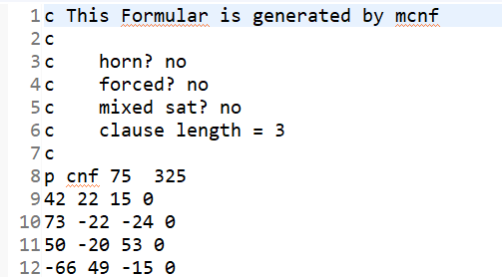
Protocole :
Entrée :
Sortie :
un solveur SAT prend une expression booléenne détermine si elle est :
Satisfiable
Non satisfiable
4
Notes:
On commence par décrire la spécification de l’algorithme, ou, en d’autres termes, la mission que le programme SAT devra remplir.
Entrée
Le solveur devra accepter, sur le canal d’entrée standard, la description du problème, c’est-à-dire une formule en forme normale conjonctive, au format DIMACS CNF.
La figure ci-dessous représente un extrait de fichier benchmark.
Sortie
Maintenant, nous pouvons voir ce que fait réellement un solveur SAT. Il prend une expression booléenne détermine si elle est satisfaisante ou insatisfaisante.

Slide 6
Mise en place
5

Slide 7


Environnement de réalisation:
Les outils Logeciels :
Les outils matériels :
Marque | Ordinateur portable ASUS
Processeur | Intel® Core™ i5-5200U
RAM | 4,00 Go
Disque dur | 200 Go
Système d’exploitation | Windows 10 professionnel
Choix de langage de programmation | Les outils logiciels
6

Slide 8
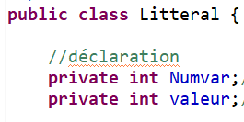
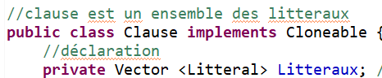
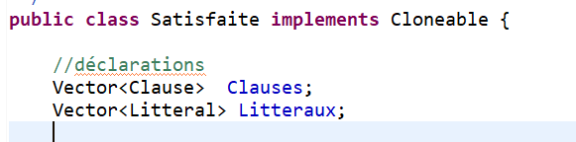
Structure de données:
Dans un premier temps, il faut construire la structure de données permettant de représenter les formules logiques.
Littéral:
Clause :
Satisfaite :
7

Slide 9
Les algorithmes de résolution:
1- Les méthodes aveugles et heuristiques :
Méthodes aveugles (non-informés):
Algorithmes qui réalisent une recherche exhaustive (brute force), sans utiliser aucune information concernant la structure de l’espace d’états pour optimiser la recherche tel que :
Recherche en largeur
Recherche en coût uniforme
Recherche en profondeur
Recherche en profondeur limitée
….
8

Slide 10
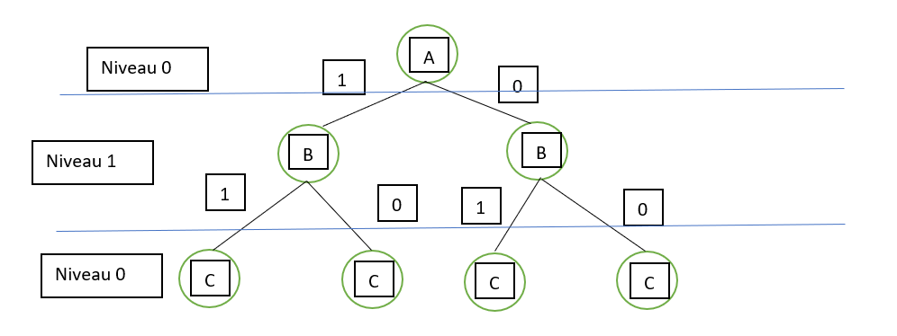
Recherche en largeur d’abord ou BFS:
Cet algorithme consiste à Explorer tous les fils d’un nœud d’abord
Étendre le nœud le moins profond
L’algorithme donc :
Parcourt l’arbre de recherche couche par couche
S’arrête dès la rencontre d’un état but
Au cas où la solution n’est pas trouvée, le processus est itéré au niveau de profondeur suivant.
9
Notes:
Cette stratégie garantie de trouver une solution si elle existe, mais elle exige beaucoup de mémoire pour stocker toutes les alternatives à toutes les couches.

Slide 11
Résultat Obtenue Recherche en largeur d’abord ou BFS :
10

Slide 12
Algorithme de recherche en profondeur d’abord ou DFS :
Étendre le nœud le plus profond
Dans l'exploration, l'algorithme cherche à aller très vite "profondément" dans le graph, en s'éloignant du sommet s de départ.
La recherche sélectionne à chaque étape un sommet voisin du sommet marqué à l'étape précédente.
En cas d’échec (branche conduisant à un cas d’échec), on revient en arrière au niveau du père, et si possible, on recherche un autre de ses successeurs.
11

Slide 13
Résultat Obtenue Recherche en profondeur d’abord ou DFS :
12

Slide 14
Méthodes heuristiques (informés) :
Une heuristique est une technique dépendante du problème à traiter qui améliore l'efficacité d'un processus de recherche.
Pour des problèmes d'optimisation où la recherche d'une solution exacte(optimale) est difficile (coût exponentiel),
Les algorithmes de recherche utilisant les heuristiques :
A*
Hill Climbing
Beam Search
Best First search
…
13

Slide 15

L’algorithme A*:
C’est un algorithme de recherche ordonnée basé sur une fonction d’évaluation F(n)=G(n)+H(n).
G(n) est le coût de la chaîne allant de s0 à n
H(n) appelée heuristique est une estimation du coût de la chaîne reliant n à un nœud final.
14

Slide 16
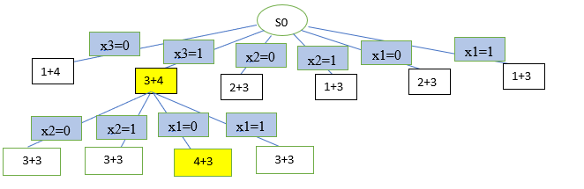
Heuristique 01 :
15
Notes:
Heuristique 01
Pour la première Heuristique nous avons choisi les paramètres suivants :
G(n) : Nombre de clauses satisfaites.
H(n) : Nombre clause contenante la variable Xi.
Par exemple si nous avons une instance I définit comme suit :
X= {x1, x2, x3}, un ensemble de variables booléennes.
C= {c1, c2, c3, c4}, un ensemble de clauses.

Slide 17
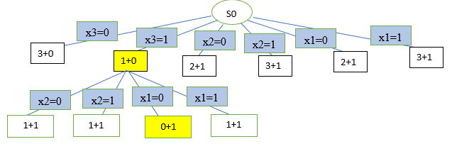
Heuristique 02 :
16
Notes:
Pour la deuxième Heuristique nous avons choisi les paramètres suivants :
G(n) : Nombre de clauses non satisfaites.
H(n) : Nombre clause qui ne contient pas la variable Xi.
Par exemple si nous avons une instance I définit comme suit :
X= {x1, x2, x3}, un ensemble de variables booléennes.
C= {c1, c2, c3, c4}, un ensemble de clauses.

Slide 18
Comparaison
17

Slide 19
La complexité spatiale et temporelle au pire cas :
Soit :
B: le nombre maximum de successeur d’un nœud
D : la profondeur du nœud le moins profond
M : la profondeur maximale de l’espace de recherche
Algorithme | BFS | DFS | A* heuristique 1 | A* heuristique 2
Complexité
En temps | O(B^{D})= (2⁷⁵) | O(B^{M})= (2⁷⁵) | (2⁷⁵) | (2⁷⁵)
En espace | O(B^{D})= (2⁷⁵) | O(B^{M})= (2⁷⁵) | (2⁷⁵) | (2⁷⁵)
18

Slide 20
Statistique BFS :
19
Notes:
Pour analyser les résultats obtenus de l’exécution des trois algorithmes implémentés sur les benchmarks donnés, on a calculer le taux de satisfiabilité de chaque instance de benchmarks dans des laps de temps différents et comparer les résultats par la suite.

Slide 21
Statistique DFS :
20

Slide 22
Statistique A* (heuristique 1):
21

Slide 23
Statistique A* (heuristique 2):
22

Slide 24
Interprétation et comparaison de résultats globale:
 | En 10 min | En 30 min
BFS | 11,36% | /
DFS | 32,37% | 32 ,85%
A* 01 | 33,18% | 34,62%
A* 02 | 23,09% | 32,53%
23

Slide 25
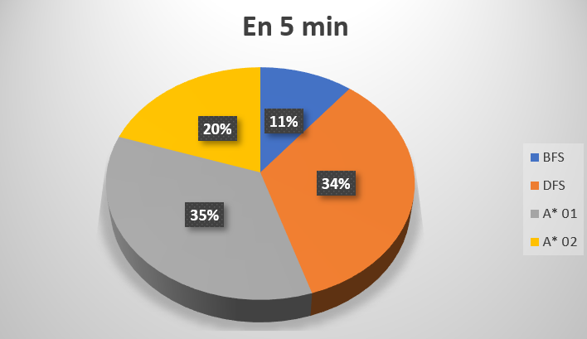
Comparaison avec secteur entre les algorithmes de partie 01 dans les premiers 5minutes :
24

Slide 26
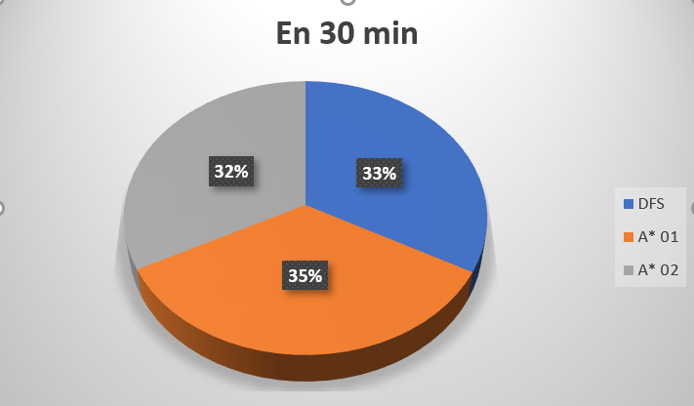
Comparaison avec secteur entre les algorithmes de partie 01 Après 30 minutes d’exécution :
25

Slide 27
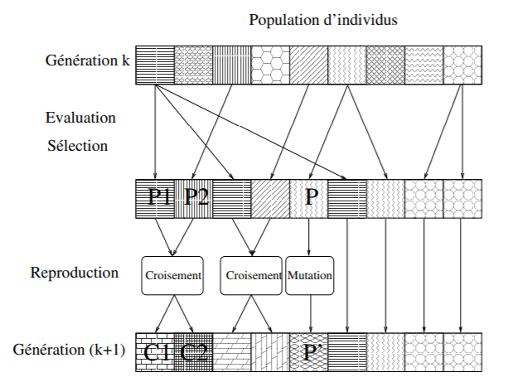
Les algorithmes de résolution: :
2- Les algorithme génétique
Les algorithmes génétiques sont des algorithmes d’optimisation s’appuyant sur des techniques dérivées de la génétique et de l’évolution naturelle : croisements, mutations, sélection, etc.
Un algorithme génétique recherche le ou les extrema d’une fonction définie sur un espace de données. Pour l’utiliser, on doit disposer des cinq éléments suivants :
Un principe de codage de l’élément de population
Un mécanisme de génération de la population initiale.
Une fonction à optimiser
Des opérateurs permettant de diversifier la population
Des paramètres de dimensionnement
26

Slide 28
Les algorithme génétique:
Description détaillée:
Initialisation
Codage des données
Génération aléatoire de la population initiale
Gestion des contraintes
27

Slide 29

Opération génétique :
Sélection :
La sélection permet d’identifier statistiquement les meilleurs individus d’une population et d’éliminer les mauvais. On trouve dans la littérature un nombre important de principes de sélection.
Dans notre cas nous avons utilisé Le type de sélection classée
28

Slide 30
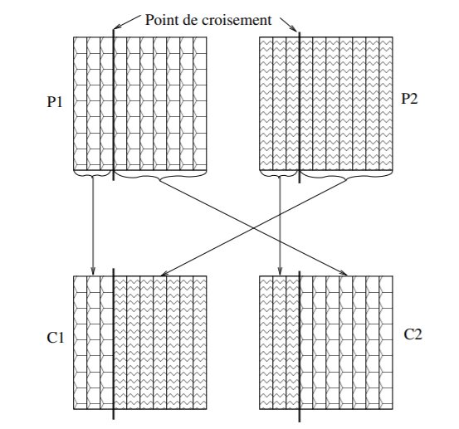
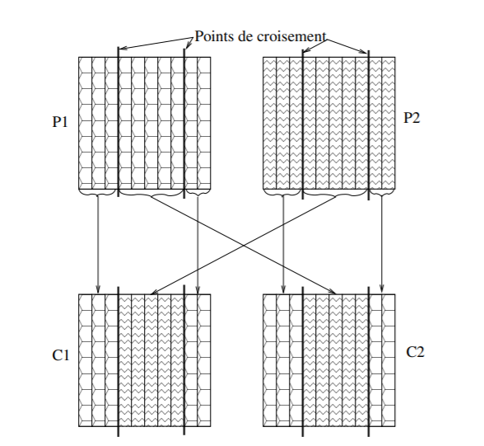
Opérateur de croissement :
Le croisement a pour but d’enrichir la diversité de la population en manipulant la structure des chromosomes.
Pour notre solveur, le taux de croissement utilisé est 1, sur N positions aléatoire générer avec la fonction Radom.
29

Slide 31
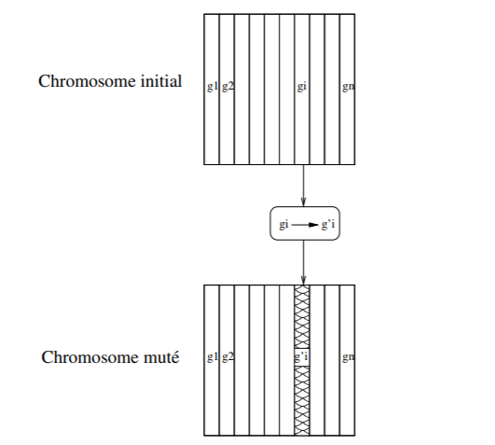
Opérateur de mutation :
L’opérateur de mutation apporte aux algorithmes génétiques la propriété d’ergodicité de parcours d’espace.
Cependant, Nous allons appliquer la mutation N fois (N est un entier aléatoire) sur K gènes.
30
Notes:
Il est à noter que la mutation ne sera appliquée sur un gène si et seulement si le taux de mutation > probabilité de mutation (la probabilité est générée aléatoirement).

Slide 32
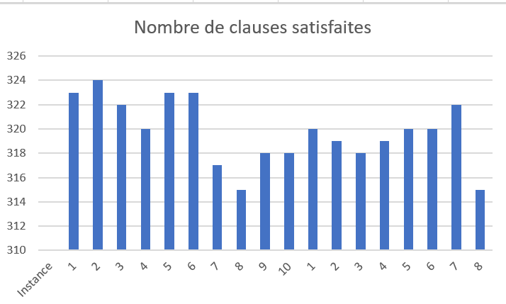
Résultats obtenue AG :
31

Slide 33
Comparaison avec les résultats de la partie 1:
Cette partie du projet nous a permis de confirmer qu’il est souvent impossible de résoudre des problèmes de très grande taille comme le problème SAT.
avec des méthodes de résolution exhaustives ou en utilisant des heuristiques, car ces dernières sont coûteuses en termes de temps et/ou espace mémoire.
Pour cela l’utilisation de méthodes plus performantes comme les métaheuristiques qui donnent des résultats de meilleure qualité e temps très réduit devient une nécessité.
32

Slide 34
Etude et interprétation des résultats algorithme génétique :
Taille population | Nombre d’itérations | Taux de mutation | Nombre de clauses satisfaites | Taux de satisfiabilité
900 | 700 | 0,01 | 316 | 97.23%
900 | 700 | 0,02 | 318 | 97.84%
900 | 700 | 0,03 | 316 | 97.23%
900 | 700 | 0,04 | 318 | 97.84%
900 | 700 | 0,05 | 317 | 97.53%
900 | 700 | 0,06 | 318 | 97.84%
900 | 700 | 0,07 | 318 | 97.84%
900 | 700 | 0,08 | 316 | 97.23%
900 | 700 | 0,09 | 317 | 97.53%
900 | 700 | 0,1 | 319 | 98.15%
900 | 700 | 0,2 | 316 | 97.23%
900 | 700 | 0,3 | 320 | 98.46%
900 | 700 | 0,4 | 318 | 97.84%
900 | 700 | 0,5 | 321 | 98.76%
900 | 700 | 0,6 | 318 | 97.84%
900 | 700 | 0,7 | 319 | 98.15%
900 | 700 | 0,8 | 323 | 99.38%
900 | 700 | 0,9 | 319 | 98.15%
900 | 700 | 1 | 320 | 98.46%
Taille population | Nombre d’itérations | Taux de mutation | Nombre de clauses satisfaites | Taux de satisfiabilité
100 | 1000 | 0,04 | 311 | 95.69%
200 | 1000 | 0,04 | 313 | 96.30%
300 | 1000 | 0,04 | 316 | 97.23%
400 | 1000 | 0,04 | 312 | 96%
500 | 1000 | 0,04 | 316 | 97.23%
600 | 1000 | 0,04 | 314 | 96.61%
700 | 1000 | 0,04 | 316 | 97.23%
800 | 1000 | 0,04 | 315 | 96.92%
900 | 1000 | 0,04 | 322 | 99.07%
1000 | 1000 | 0,04 | 317 | 97.53%
Taille population | Nombre d’itérations | Taux de mutation | Nombre de clauses satisfaites | Taux de satisfiabilité
900 | 100 | 0,04 | 315 | 96.92%
900 | 200 | 0,04 | 316 | 97.23%
900 | 300 | 0,04 | 316 | 97.23%
900 | 400 | 0,04 | 316 | 97.23%
900 | 500 | 0,04 | 317 | 97.53%
900 | 600 | 0,04 | 317 | 97.53%
900 | 700 | 0,04 | 318 | 97.84%
900 | 800 | 0,04 | 317 | 97.53%
900 | 900 | 0,04 | 317 | 97.53%
900 | 1000 | 0,04 | 315 | 96.92%
33

Slide 35
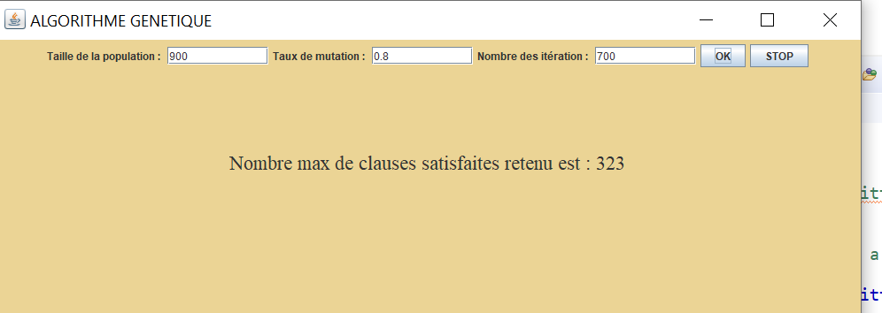
L’interface graphique
34
Notes:
Après avoir analyser les résultats obtenus de tableaux ci-dessus, nous avons constaté que le meilleur taux de mutation en fonction de taux de satisfaction pour l’instance uf75-01 est 0.8 avec un taux=99.07%.
Il y a une convergence prématurée et stagnation d’amélioration de résultats après un certain nombre d’itération donc on n’a pas besoin d’augmenter le nombre d’itération plus que 1000.

Slide 36
Résultat obtenus AG :
Benchmarks | Instance | Nombre de clauses satisfaites | Taux de satisfiabilité
uf75 | 01 | 323 | 99.38%
 | 02 | 324 | 99.69%
 | 03 | 322 | 99.07%
 | 04 | 320 | 98.46%
 | 05 | 323 | 99.38%
 | 06 | 323 | 99.38%
 | 07 | 317 | 97.53%
 | 08 | 315 | 96.92%
 | 09 | 318 | 97.84%
 | 10 | 318 | 97.84%
uuf75 | 01 | 320 | 98.46%
 | 02 | 319 | 98.15%
 | 03 | 318 | 97.84%
 | 04 | 319 | 98.15%
 | 05 | 320 | 98.46%
 | 06 | 320 | 98.46%
 | 07 | 322 | 99.07%
 | 08 | 315 | 96.92%
 | 09 | 317 | 97.53%
 | 10 | 309 | 95.07%
35
Notes:
L’exécution de l’algorithme de résolution de SAT basé sur la métaheuristique
« Algorithme génétique » a donné des résultats satisfaisants au bout 200 itérations. L’algorithme n’a pas atteint la solution souhaitée mais il a pu satisfaire jusqu’à 99% des clauses.

Slide 37
Conclusion :
Cette partie du projet nous a permis de confirmer qu’il est souvent impossible de résoudre des problèmes de très grande taille comme le problème SAT, avec des méthodes de résolution exhaustives ou en utilisant des heuristiques, car ces dernières sont coûteuses en termes de temps et/ou espace mémoire, Pour cela l’utilisation de méthodes plus performantes comme les métaheuristiques qui donnent des résultats de meilleure qualité e temps très réduit devient une nécessité.
36

Slide 38
Les algorithmes de résolution:
3-Ants colony optmization :
Les algorithmes de colonies de fourmis (en anglais, ant colony optimization, ou ACO) sont des algorithmes inspirés du comportement des fourmis, et qui constituent une famille de métaheuristiques d’optimisation.
Les ACO sont considérés comme des métaheuristiques à population, où chaque solution est représentée par une fourmi se déplaçant sur l’espace de recherche. Les fourmis marquent les meilleures solutions, et tiennent compte des marquages précédents pour optimiser leur recherche.
37
Notes:
Dans cette partie, nous allons appliquer la métaheuristique « ACS » - Ant Colony System- dans problème de satisfiabilité SAT tout en utilisant les instances données, afin d’étudier la performance de cette métaheuristique, et comparer les résultats obtenus avec ceux des méthodes utilisées dans les parties précédentes.

Slide 39
L’algorithme ACS :
Debut
Initialisation des paramètres des règles de transition et de mise à jour
Génération de k fourmis
Utilisation d’un nombre fixe d’itération comme condition d’arrêt de l’algorithme
Tant que le nombre maximum des itérations n’a pas été atteint
Pour chaque fourmi k faire
Construire une solution
Evaluer la solution construite
Mettre à jours le phéromone « Online delayed update »
Faite
Déterminer la meilleure solution obtenue dans l’itération
Mettre à jours le phéromone « Offline delayed update »
Fin TQ
Fin
38

Slide 40
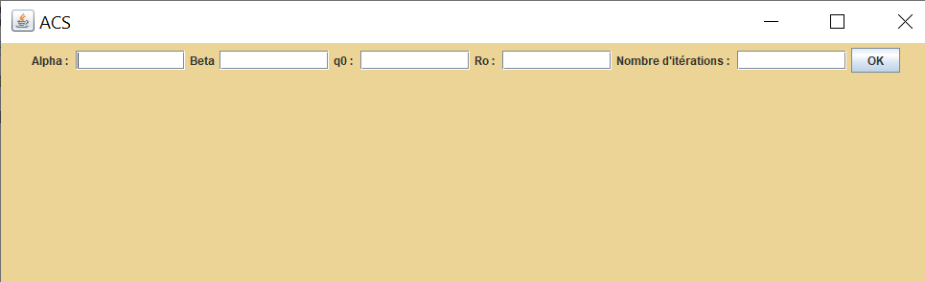
Interface graphique ACS:
39

Slide 41
Etude et interprétation des résultats de ACS:
Α | β | q₀ | r₀ | Nbr Itérations | Nombre de clauses satisfaites
0.5 | 0.5 | 0.5 | 0.1 | 500 | 303
0.5 | 0.5 | 0.8 | 0.2 | 500 | 307
0.9 | 0.9 | 0.9 | 0.3 | 500 | 309
0.9 | 0.9 | 0.9 | 0.4 | 500 | 315
0.9 | 0.9 | 0.9 | 0.5 | 500 | 315
0.9 | 0.9 | 0.9 | 0.4 | 200 | 316
0.9 | 0.9 | 0.9 | 0.4 | 100 | 315
40

Slide 42
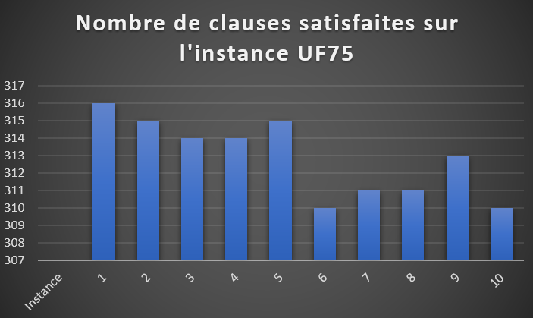
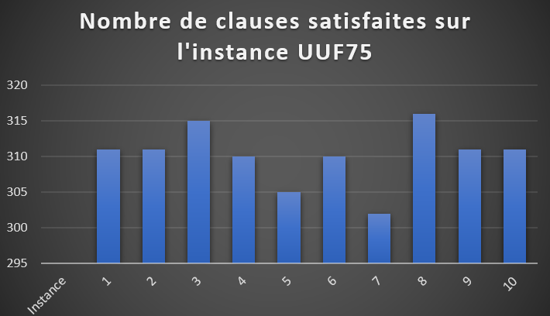
Résultat obtenus ACS :
41

Slide 43
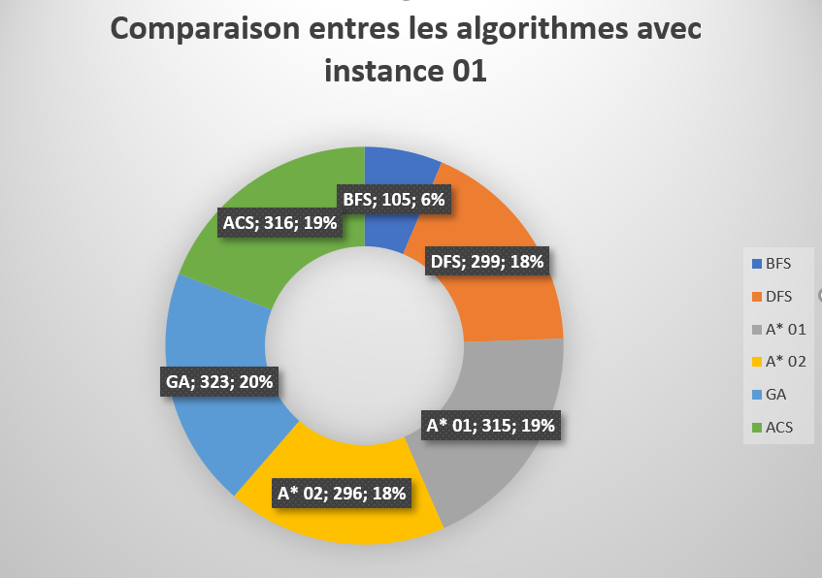
Comparaison des résultats de trois parties :
42

Slide 44
Conclusion :
Le travail sur ce projet nous a permis de confirmer qu’il est vraiment impossible de résoudre des problèmes de très grandes tailles tel que le problème SAT, avec des méthodes exhaustives ou purement algorithmiques, qui sont coûteuses en termes de temps et/ou espace mémoire.
Les résultats obtenus avec les métaheuristiques ont prouvé leurs performances, indispensabilité, et efficacité pour progresser de manière essentielle (s’approcher de la solution optimale) dans la résolution des problèmes de grande taille dans un laps du temps très réduit.
43

